Slide 1
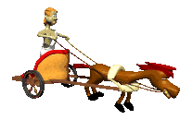
EL EJEMPLO DE CORNELIO. HECHOS:10:1-2.
INTRODUCCIÓN:
Aquí vamos a ver un ejemplo de un personaje Bíblico.
una persona que sobresale en las escrituras por su buena conducta y que deseaba hacer la voluntad de Dios.
Cornelio fue el primer gentil convertido al evangelio, pero aunque era gentil tenía muy buenas cualidades.

Slide 2
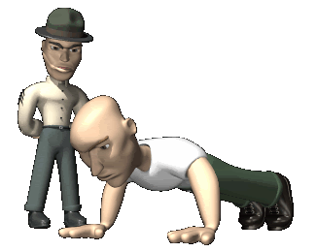
y es por eso que Dios oyó sus oraciones.
Hechos.10:4.
Mirándolo fijamente y atemorizado, Cornelio dijo: ¿Qué quieres, Señor? Y él le dijo: Tus oraciones y limosnas han ascendido como memorial delante de Dios.
Este hombre tenia muy buenas cualidades.
Dios lo bendigo con la salvación de El y su casa.

Slide 3
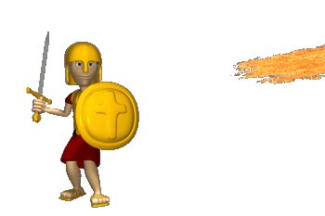
Veremos las cualidades que Cornelio tenía para que las imitemos y agrademos a Dios en nuestro servicio.
Cornelio era un hombre muy importante ya que era un Centurión de la corte-
Un centurión:
Era jefe de cien soldados del ejercito Romano.
Como en.

Slide 4
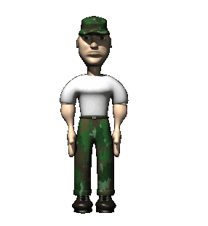
Mateo.8:5-9.
V.5.
Y cuando entró Jesús en Capernaúm se le acercó un centurión suplicándole,
V.6.
y diciendo: Señor, mi criado está postrado en casa, paralítico, sufriendo mucho.
V.7.
Y Jesús le dijo*: Yo iré y lo sanaré.
V.8.
Pero el centurión respondió y dijo: Señor, no soy digno de que entres bajo mi techo; mas solamente di la palabra y mi criado quedará sano.
V.9.
Porque yo también soy hombre bajo autoridad, con soldados a mis órdenes; y digo a éste: "Ve", y va; y al otro: "Ven", y viene; y a mi siervo: "Haz esto", y lo hace.

Slide 5
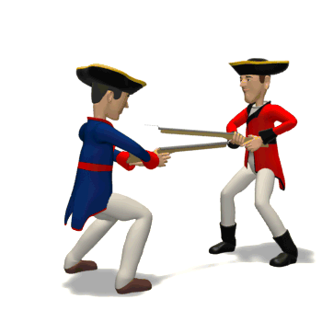
Las cualidades que Cornelio tenía eran:
1. Piadoso.
2. Temeroso de Dios.
3. Daba muchas limosnas al pueblo.
4. Oraba a Dios continuamente.
5. Tuvo que ser bautizado.
Imitemos a Cornelio con su buen ejemplo.

Slide 6
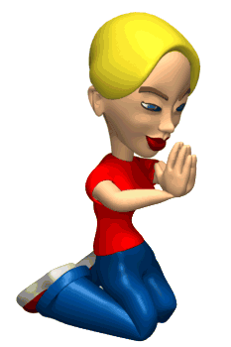
CORNELIO ERA PIADOSO. HECHOS.10:2.
piadoso y temeroso de Dios con toda su casa, que daba muchas limosnas al pueblo judío y oraba a Dios continuamente.
La palabra piadoso- Significa aquella disposición de reverencia del animó que da a Dios el supremo lugar en el corazón y en la vida.

Slide 7
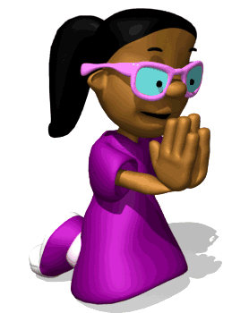
Nosotros debemos ser piadosos para poder dar el lugar que Dios se merece.
Y así poderle agradar.
Ya que él Señor escoge a la persona piadosa.
Salmos.4:3.
Sabed, pues, que el SEÑOR ha apartado al piadoso para sí; el SEÑOR oye cuando a El clamo.
Hebreos.12:28.
Por lo cual, puesto que recibimos un reino que es inconmovible, demostremos gratitud, mediante la cual ofrezcamos a Dios un servicio aceptable con temor y reverencia;

Slide 8
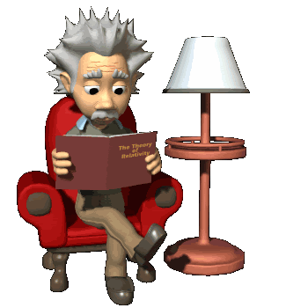
Debemos primero aprender a ser piadosos.
I Timoteo.5:4.
pero si alguna viuda tiene hijos o nietos, que aprendan éstos primero a mostrar piedad para con su propia familia y a recompensar a sus padres, porque esto es agradable delante de Dios.
Ya que Dios libra al piadoso.
II Pedro.2:9.
el Señor, entonces, sabe rescatar de tentación a los piadosos, y reservar a los injustos bajo castigo para el día del juicio,

Slide 9
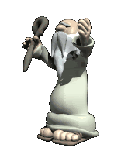
El Señor esta cerca de todas las personas piadosas, y nosotros debemos de ser personas piadosas.
La persona que es piadosa siempre va andar cerca de Dios, como lo hizo Enoc.
Genesis.5:22.
Y Enoc anduvo con Dios trescientos años después de haber engendrado a Matusalén, y engendró hijos e hijas.
La persona piadosa siempre va hacer la voluntad de Dios donde quiera que se encuentre.

Slide 10
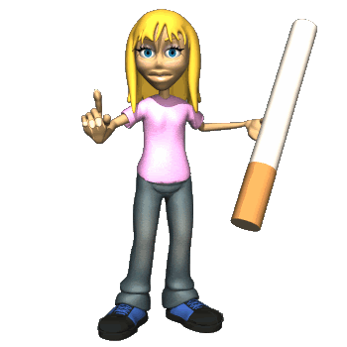
CORNELIO ERA TEMEROSO DE DIOS. HECHOS.10:2.
piadoso y temeroso de Dios con toda su casa, que daba muchas limosnas al pueblo judío y oraba a Dios continuamente.
Por ser temeroso de Dios se apartaba del mal.
Ya que el que tiene temor a Dios se aparta del mal.
Proverbios.16:6.
Con misericordia y verdad se expía la culpa, y con el temor del SEÑOR el hombre se aparta del mal.

Slide 11
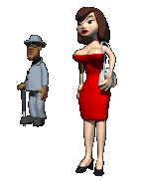
Si somos temerosos de Dios vamos a odiar aborrecer el mal.
Proverbios.8:13.
El temor del SEÑOR es aborrecer el mal. El orgullo, la arrogancia, el mal camino y la boca perversa, yo aborrezco.
Si no tenemos temor a Dios no vamos a odiar el mal y si no lo odiamos vamos a practicar el mal.

Slide 12
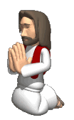
Proverbios.1:7
El temor del SEÑOR es el principio de la sabiduría; los necios desprecian la sabiduría y la instrucción.
¿Tiene temor a Dios usted?.
Si decimos que si, demostremos apartándonos del mal y haciendo el bien.
Si hacemos el mal eso demuestra que no tenemos temor a Dios.
Cornelio era temeroso de Dios, nosotros debemos ser temeroso de Dios.

Slide 13
CORNELIO DABA MUCHAS LIMOSNAS AL PUEBLO. HECHOS.10:2.
piadoso y temeroso de Dios con toda su casa, que daba muchas limosnas al pueblo judío y oraba a Dios continuamente.
Cornelio era muy generoso con su prójimo, Ya que ayudaba a su prójimo.
Y no era como los hipócritas que hacían tocar trompeta cuando daban limosna.

Slide 14
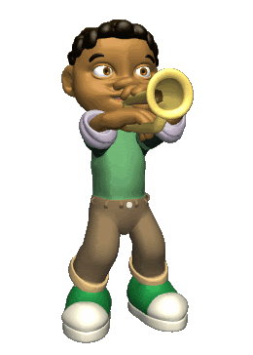
Mateo.6:2.
Por eso, cuando des limosna, no toques trompeta delante de ti, como hacen los hipócritas en las sinagogas y en las calles, para ser alabados por los hombres. En verdad os digo que ya han recibido su recompensa.
Cornelio no era así daba pero solo Dios y él sabían que daba limosna.

Slide 15
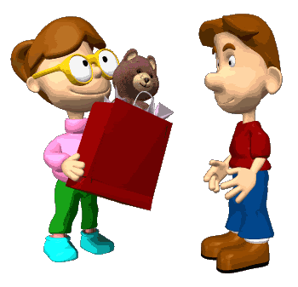
¿Hermanos que tan generosos somos nosotros, cuando hay algún necesitado entre nosotros?.
¿Somos generosos?
¿Ayudamos al necesitado?
O ¿Nos hacemos de la vista gorda?.
Debemos de ayudar al necesitado.
Santiago.2:14-16.
¿De qué sirve, hermanos míos, si alguno dice que tiene fe, pero no tiene obras? ¿Acaso puede esa fe salvarlo?

Slide 16
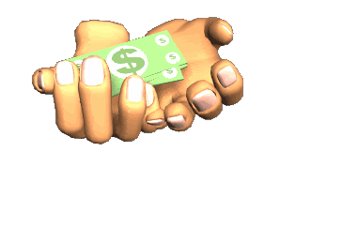
Si un hermano o una hermana no tienen ropa y carecen del sustento diario,
V. 16.
y uno de vosotros les dice: Id en paz, calentaos y saciaos, pero no les dais lo necesario para su cuerpo, ¿de qué sirve?
V.17.
Por que si no le ayudamos como mora el amor de Dios en nosotros.

Slide 17
I Juan.3:17.
Pero el que tiene bienes de este mundo, y ve a su hermano en necesidad y cierra su corazón contra él, ¿cómo puede morar el amor de Dios en él?
Más bienaventurados es dar que recibir.
Hechos.20:35.
En todo os mostré que así, trabajando, debéis ayudar a los débiles, y recordar las palabras del Señor Jesús, que dijo: "Más bienaventurado es dar que recibir."

Slide 18
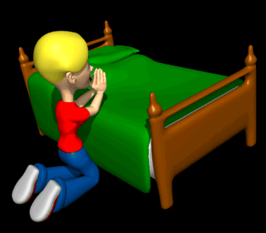
CORNELIO ORABA CONTINUAMENTE A DIOS. HECHOS.10:2.
piadoso y temeroso de Dios con toda su casa, que daba muchas limosnas al pueblo judío y oraba a Dios continuamente.
Otras de las cualidades que Cornelio tenía es que el oraba continuamente a Dios, pasaba mucho tiempo dedicado a la oración.

Slide 19
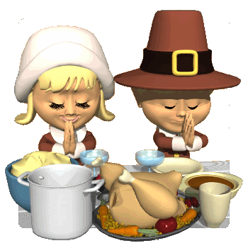
¿Hermanos cuanto tiempo dedicamos a la oración?.
O ¿Solo cuando tenemos dificultades oramos a Dios?.
Debemos orar en todo tiempo.
Lucas.18:1.
Y les refería Jesús una parábola para enseñarles que ellos debían orar en todo tiempo, y no desfallecer,

Slide 20
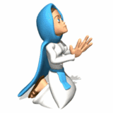
Debemos de ser dedicado a la oración.
Pero lamentablemente muchas veces ni las gracias damos por la comida.
Romanos.12:12.
gozándoos en la esperanza, perseverando en el sufrimiento, dedicados a la oración,
Debe de haber una dedicación especial a la oración.

Slide 21
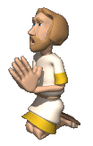
Debemos orar sin cesar.
I Tesalonicenses.5:17.
Ósea sin descansar- Sin desmayar.
Seamos como Cornelio que dedicaba mucho tiempo a la oración y por eso Dios respondió a sus oraciones.
La oración es muy importante en nuestra vida espiritual.
Sin oración estamos muerto espiritualmente.

Slide 22
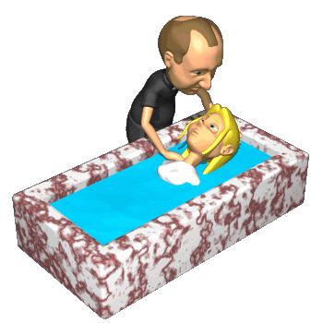
TUVO QUE BAUTIZARSE. HECHOS.10:48.
Y mandó que fueran bautizados en el nombre de Jesucristo. Entonces le pidieron que se quedara con ellos unos días.
Aunque Cornelio era un hombre muy bueno, con buenas cualidades.
Eso no lo hacia salvo, no lo hacia llegar al cielo.

Slide 23
Tuvo que bautizarse para poder ser salvo.
Marcos.16:16.
El que crea y sea bautizado será salvo; pero el que no crea será condenado.
Hechos.2:38.
Y Pedro les dijo: Arrepentíos y sed bautizados cada uno de vosotros en el nombre de Jesucristo para perdón de vuestros pecados, y recibiréis el don del Espíritu Santo.

Slide 24
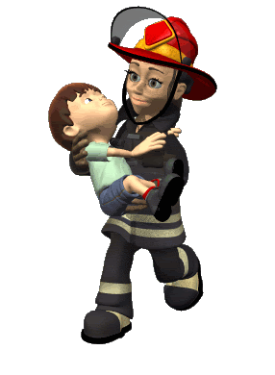
Lamentablemente muchas personas se excusan diciendo que son muy buenas personas.
Que no le hacen mal a nadie.
Que ayudan a su prójimo y que por eso no necesitan obedecer al evangelio.
Pero vemos aquí a un hombre con grande cualidades espirituales, pero necesitaba la salvación.
Necesitaba ser bautizado para el perdón de sus pecados.

Slide 25
CONCLUSIÓN:
Cornelio es un personaje digno de imitar por su conducta delante de Dios y del pueblo.
Aunque era una persona muy importante eso no impidió que obedecería al evangelio.
Las cualidades de Cornelio las debemos de tener nosotros también que son:
1. Piadoso.
2. Temeroso de Dios.
3. Daba limosna al pueblo.
4. Oraba continuamente a Dios.
5. Tuvo que ser bautizado.
Nosotros debemos imitarle y así vamos a agradar a Dios.
Seamos piadosos- temerosos de Dios- Generosos- Oremos continuamente a Dios.

Slide 26
DIOS NOS BENDIGA A TODOS.

